Slide 1

ČÍSLO PROJEKTU | CZ.1.07/1.5.00/34.0423
ČÍSLO MATERIÁLU | DUM 18 – Buddhismus
NÁZEV ŠKOLY | Střední škola a Vyšší odborná škola cestovního ruchu, Senovážné náměstí 12, 370 01 České Budějovice
AUTOR | Mgr. Petr Kajnar
TÉMATICKÝ CELEK | Religionistika
ROČNÍK | 2.- HŠ
DATUM TVORBY | Prosinec 2013

Slide 2
Anotace
Prezentace:
seznámí žáky s buddhismem, jeho podstatou, symboly a současností
Metodické pokyny:
Materiál je vytvořen jako prezentace v programu MS PowerPoint. Pro jeho využití je potřeba mít k dispozici počítač nebo notebook, dataprojektor, promítací plochu a příslušné programové vybavení

Slide 3
Buddhismus

Slide 4
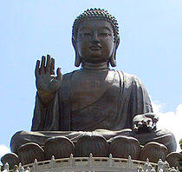
Buddhismus
nábožensko-filosofický systém
cca půl miliardy vyznavačů
původ: Indie – působení prince Siddhárty Gautámy cca v 5. stol. př.n.l.
bývá nazýván „náboženství bez boha“

Slide 5
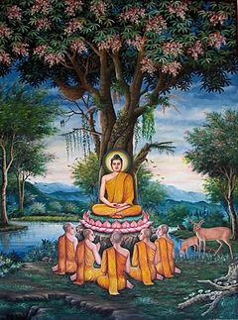
Buddha
Původně princ, opustil rodinu a bohatství, aby našel osvícení
Narozen v Lumbini (dnes Nepál), prozkoumal cestu askeze (odříkání) a zavrhl ji
Pod stromem bódhí v indickém městě Bódhgaia dosáhl osvícení (probuzení)
Dalších 45 let předával své vědomosti

Slide 6
Základní myšlenky buddhismu
Duše je nesmrtelná – nekonečný koloběh zrození i smrti (vychází z hinduistického pojetí samsáry)
Cílem je vymanit se z tohoto koloběhu a dosáhnout blaženosti - nirvány
Tři charakteristiky světa:
  Všechny jevy jsou pomíjivé,
  Všechny jevy přinášejí utrpení,
  Veškeré bytí je iluzorní jako sen.

Slide 7
Čtyři vznešené pravdy
1. Existuje utrpení
2. Existuje příčina utrpení
3. Utrpení je možné ukončit
4. Existuje cesta vedoucí k zániku utrpení
(tzv. Ušlechtilá osmidílná stezka)

Slide 8
Ušlechtilá osmidílná stezka
Cesta k odstranění utrpení – zahrnuje tyto způsoby chování:
pravé pochopení, pravé myšlení, pravou řeč, pravé jednání, pravý život, pravé úsilí, pravou bdělou pozornost a pravé soustředění

Slide 9
Základní pravidla
zdržet se zabíjení a zraňování živých bytostí
zdržet se braní věcí, co nejsou dávány (nekrást)
zdržet se nesprávného sexuálního chování
zdržet se zraňující a nepravdivé mluvy (nelhat, nepomlouvat, nemluvit zbytečně...)
zdržet se zneužívání omamných prostředků

Slide 10
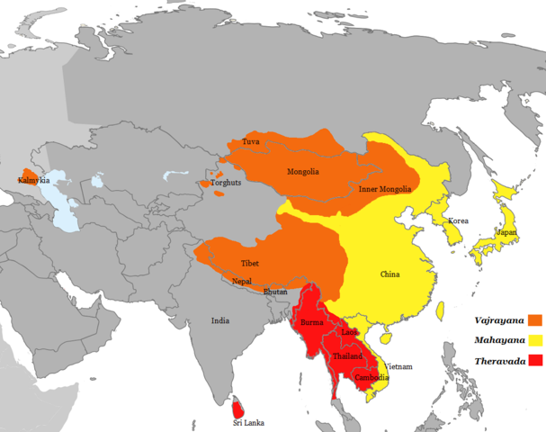
Buddhismus ve světě
Rozšířen zejména v asijských zemích – Čína, Tibet, Thajsko, Nepál, Indie, Mongolsko, Korea

Slide 11
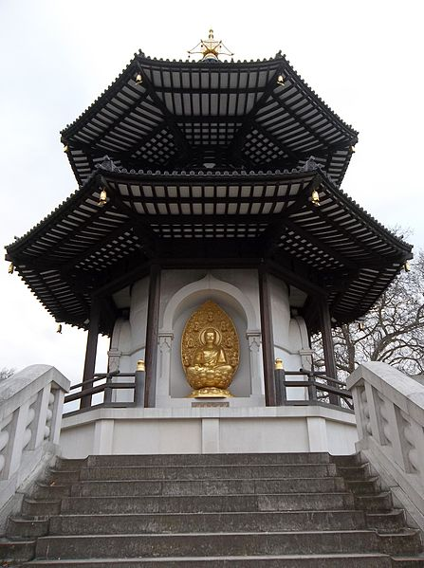
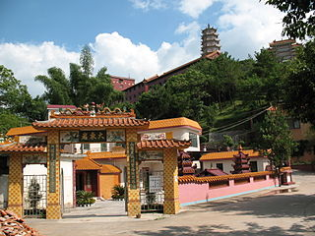
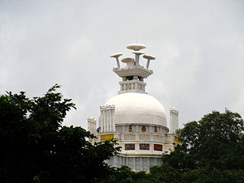
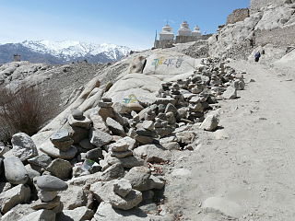
Chrámy a svatyně

Slide 12
Shrnutí
Buddhismus je spíše filosofický systém než náboženství
Vznikl cca v 5. stol. př.n.l. na základě učení Siddhárty Gautámy – Buddhy
Rozšířen zejména v asijských zemích
Cílem je vymanit se z koloběhu znovuzrození a dosáhnout blaženosti

Slide 13
Zdroje
http://cs.wikipedia.org/wiki/Buddhismus
http://upload.wikimedia.org/wikipedia/commons/7/7c/Buddha_lantau.jpg
http://upload.wikimedia.org/wikipedia/commons/thumb/5/5f/Sermon_in_the_Deer_Park_depicted_at_Wat_Chedi_Liem-KayEss-1.jpeg/445px-Sermon_in_the_Deer_Park_depicted_at_Wat_Chedi_Liem-KayEss-1.jpeg¨
http://upload.wikimedia.org/wikipedia/commons/thumb/6/66/Battersea_Park_Peace_Pagoda_523.JPG/447px-Battersea_Park_Peace_Pagoda_523.JPG
http://upload.wikimedia.org/wikipedia/commons/thumb/8/85/Da_Dong_Si%2C_Meizhou%2C_Southern_China%2C_2006.JPG/800px-Da_Dong_Si%2C_Meizhou%2C_Southern_China%2C_2006.JPG
http://upload.wikimedia.org/wikipedia/commons/thumb/b/bd/Santistupa_Dhauli_Bhubabeswar.jpg/800px-Santistupa_Dhauli_Bhubabeswar.jpg
http://upload.wikimedia.org/wikipedia/commons/thumb/8/8f/Stone_offerings.JPG/800px-Stone_offerings.JPG
http://upload.wikimedia.org/wikipedia/commons/thumb/6/68/Buddhist_sects.png/758px-Buddhist_sects.png

